Slide 1
Sabiedrībā balstītu sociālo pakalpojumu infrastruktūras izveide Ventspils novada Ugāles pagastā Vien. Nr. 9.3.1.1./19/I/002
Rūpnīcas iela 6

Slide 3
Maza hronoloģija
2019.gadā izstrādāts būvprojekts- SIA «JOE»;
2019.gada 12.decembrī Vienošanās ar CFLA;
Līgums ar būvnieku SIA «Ostas celtnieks»;
Līgums par būvuzraudzību ar SIA «Baltline Globe»
Būvdarbi 31.01.2020.- 02.07.2021.

Slide 4
Maza hronoloģija
Ēkas 1.stāvā 5 dzīvokļi+ koplietošanas telpa;
Ēkas 2.stāvā 3 dzīvokļi;
Pacēlājs mājas galā;
Mēbeļu iegāde, uzstādīšana;
Objekta pieņemšana ekspluatācijā 2021.gada jūlijs

Slide 5
Maza hronoloģija
Rezultātā tika izveidoti 8 dzīvokļi un koptelpa pakalpojumam «Grupu dzīvoklis».
2022.gada 1.martā tika izsniegta sociālo pakalpojumu sniedzēja reģistrācijas apliecība.
2022.gada 24. martā pakalpojumā «Grupu dzīvoklis» ieradās pirmie divi klienti no pansionāta «Iecava»
2022.gada 20.maijā pakalpojums tika piešķirts vēl trim klientiem.
2022.gada 6.septembrī pakalpojumu sāka saņemt divi klienti no pansionāta «Ropaži».
2022.gada 27.oktobrī pakalpojums tika piešķirts 8. klientam.

Slide 6
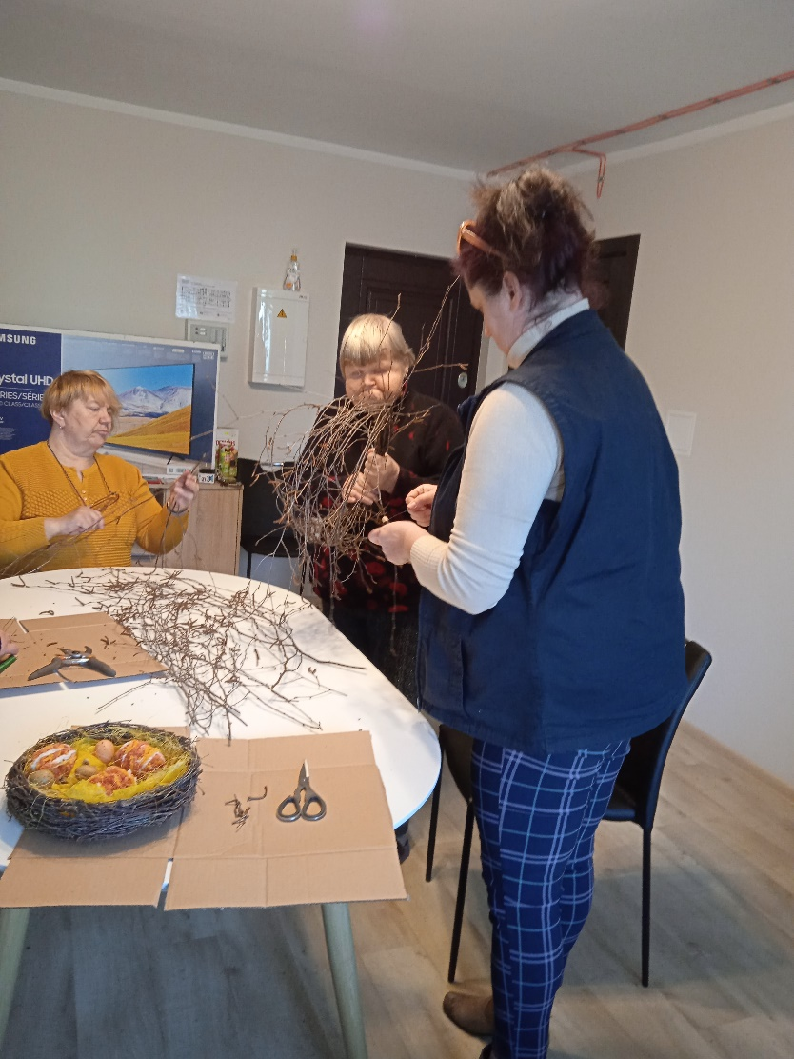
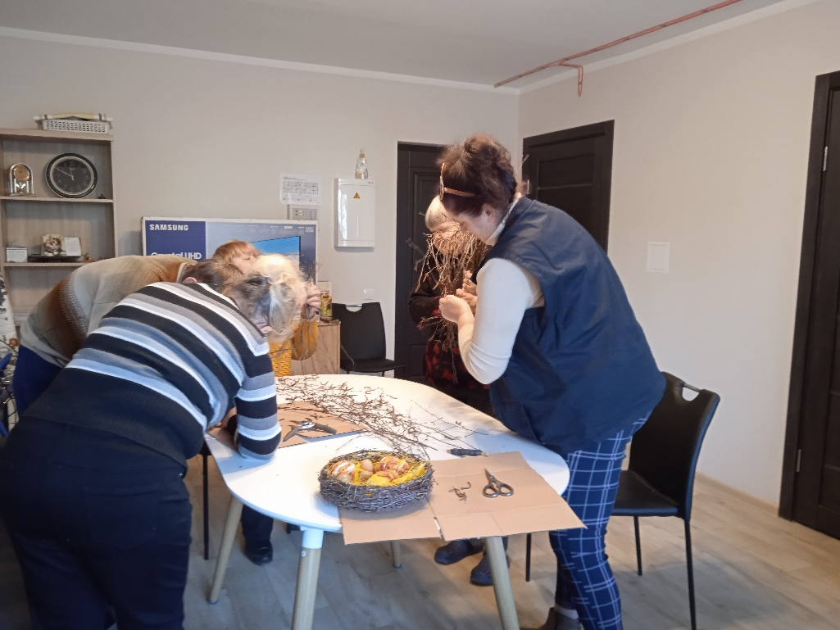
Lieldienas 2022

Slide 7
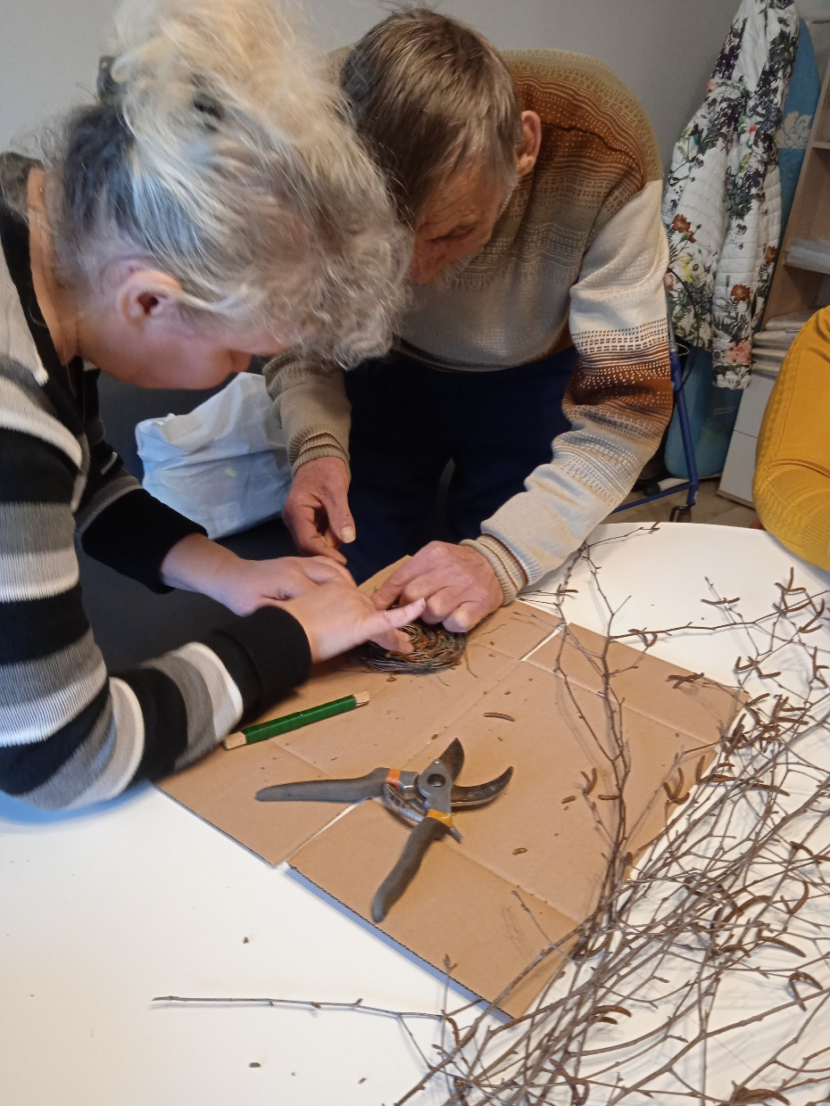

Slide 8
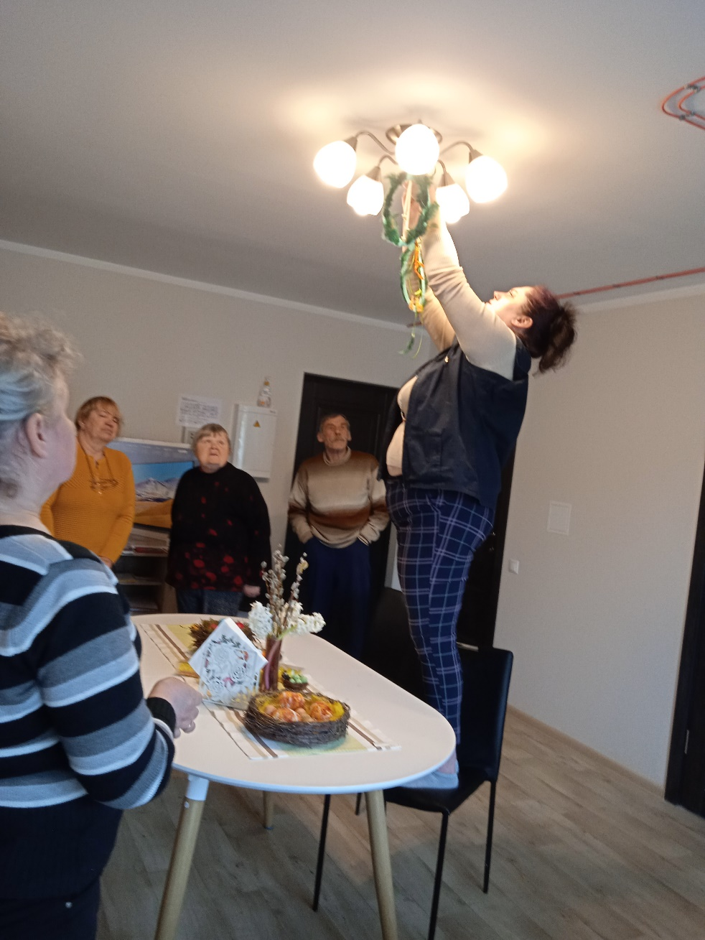

Slide 9
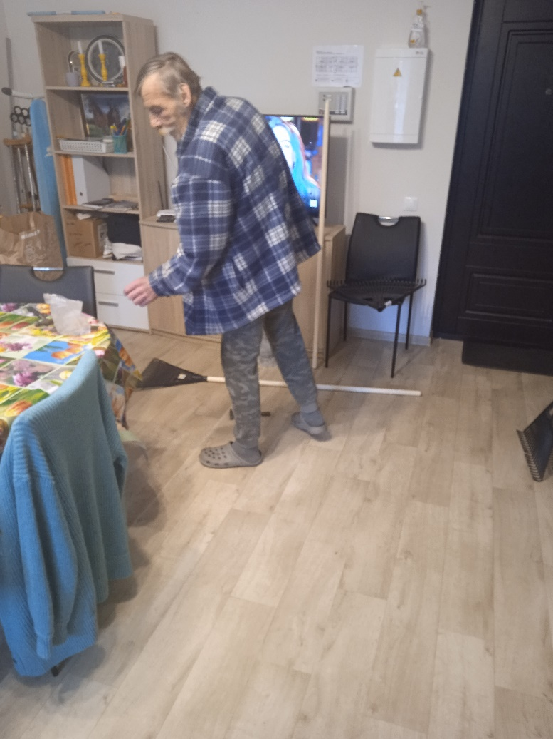
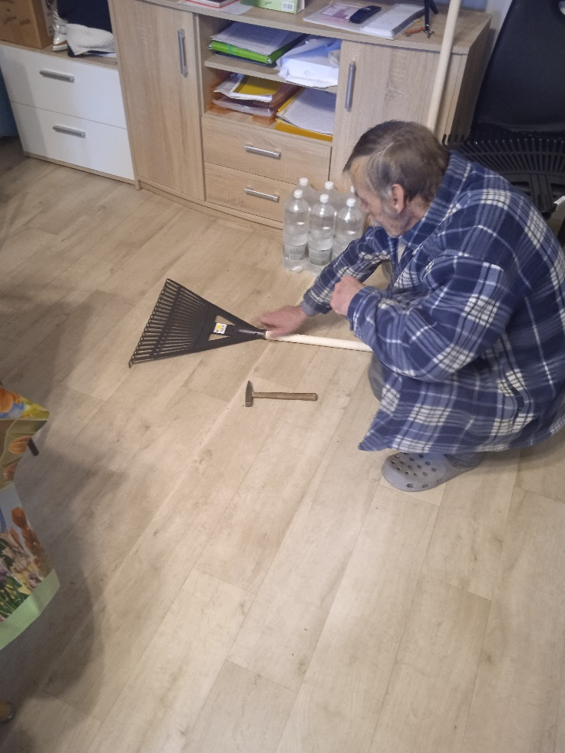

Slide 10
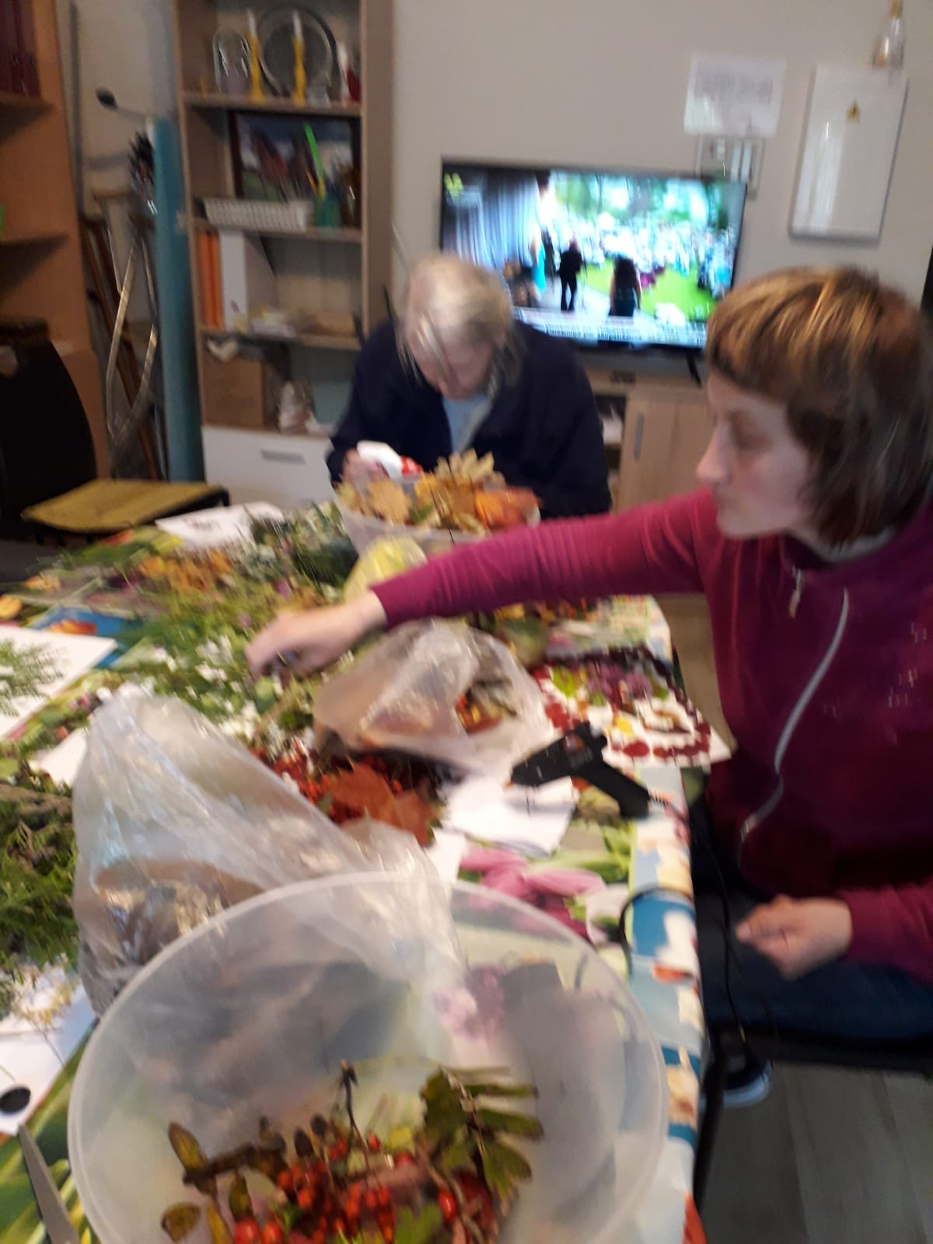

Slide 11
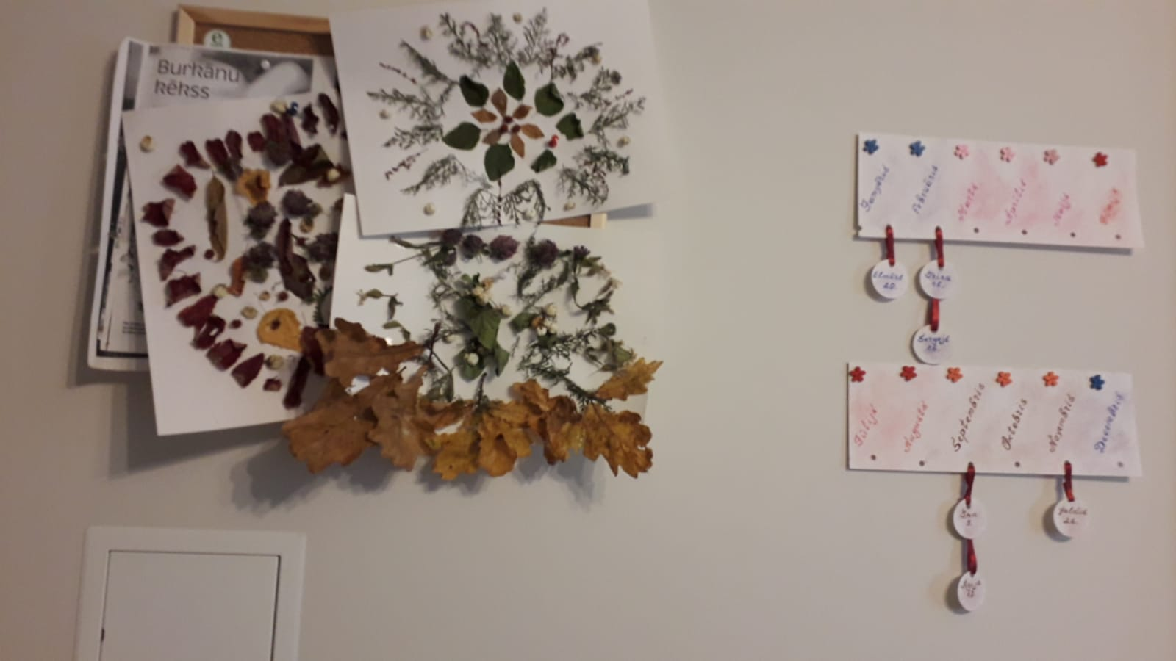

Slide 12
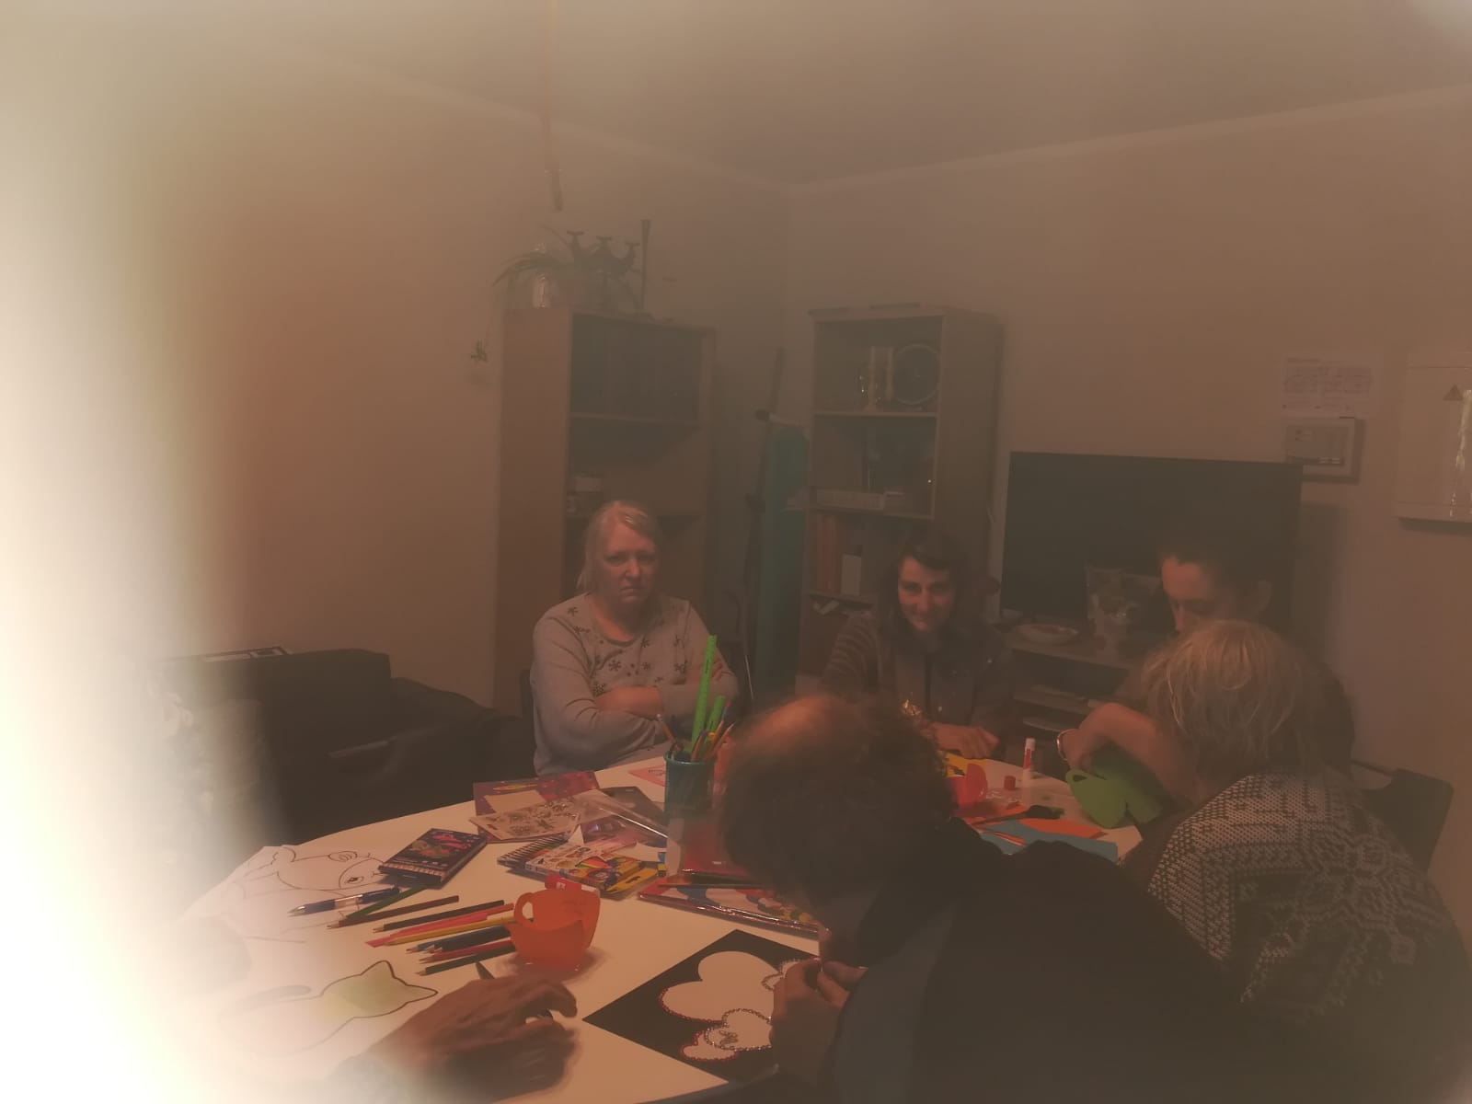

Slide 13
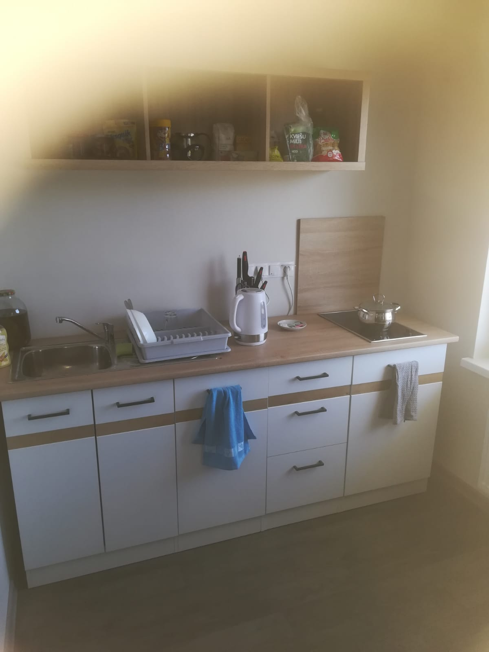

Slide 14
Paldies par uzmanību!
BRAUCIET CIEMOS!

